Slide 1

건강한 교회 공동체 꿈꾸기
김상권 목사

Slide 2


Think 1 시작을 위한 질문들
Think 2 성도에 대한 도전들
Think 3 부흥과 교회
Think 4 교회의 공동체적 본질에 대한 이해
Think 5 공동체성의 중요성
Think 6 공동체성과 소그룹 철학
Think 7 건강한 교회 공동체와 부흥
차 례

Slide 3

Think 1
시작을 위한 질문들

Slide 4

교회 사역의 목적은 무엇인가?
무엇이 성도들로 하여금 교회를 이탈하도록 하는가?
한국 교회의 미래는 어디로 갈 것인가?
그럼 어떻게 해야 하는가?

Slide 5
Think 2
성도에 대한 도전들

Slide 6

1) 공동체성의 약화
2) 병리적(病理的) 신앙 계승
3) 이중 메시지(Double Bind)
4) 정체성 약화와 사회의 변화
5) 만연된 부흥주의(Revivalism)의 횡포

Slide 7
Think 3
부흥과 교회

Slide 8

성령은 처음부터 공동체 가운데 (행1:6~8, 행2:1~4).
신약은 철저하게 공동체로 존재(행2:42~47).
청교도 운동
교회 공동체와 하나님 사이의 일
각 사람이 성령께 민감할 때

Slide 9
Think 4
교회의 공동체적 본질

Slide 10

1. 신학적 의미
1) 공동체로서의 성삼위 하나님
2) 성부의 택한 백성으로서의 교회
3) 성자의 몸으로서의 교회
4) 성령의 전으로서의 교회 공동체
5) 언약(言約) 공동체로서의 교회

Slide 11

2. 어원적 의미
카할- 에클레이사
에다- 쉬나고게
---> Call out, Call up, Call in Colin

Slide 12

3. 사회학적 의미
1) 심정적, 정신적 일체감
2) 구성원 상호작용
3) 인간의 본연적인 특성(Wesenwille)
4) 인간 본성의 디자인 자체는 변하지 않음

Slide 13
4. 공동체성에 대한 이해
관계적 속성 | 정서적 속성 | 물리적 속성
친밀한 상호작용과 영향 공동 목적 추구 행위 전인격적 관계 공동체 참여 공동 가치, 규범의 공유 | 정서적 공감과 일치 개인,공동체 유익의 일치 심리적 욕구 통합과 충족 공동체 지향 본연 의지 의식적 소속감 | 지리적 근접성 시간과 공간의 유사성 공동체 환경의 특성 사회적 단일성 공통된 문화의 공유

Slide 14
Think 5
공동체성의 중요성

Slide 15

3. 공동체성 확립의 중요성
1) 교회 성장 원인
- 사회변화에 따른 요인, 박탈이론에 의한 요인, 다양한 요인
- 1970년대 후반의 한국교회와 1950년대 미국 교회의 모습
2) 교회 쇠퇴 원인
- 정체성 상실, 교회의 제도화와 세속화
- 조성돈교수, 한국교회 침체 현상의 요인 분석
3) 교회 갱신 운동
- 모든 갱신 운동은 공동체 운동

Slide 16
Think 6
공동체성과 소그룹 철학

Slide 17

1. 소그룹 철학
2. 소그룹의 정체성과 중요성
1) 소그룹과 교회의 관계는 세 가지 범주
(1) church with small groups (2) church is small groups (3) church of small groups
2) 소그룹의 정체성
(1) 유기체
(2) 하나님의 디자인
(3) 양육, 예배, 친교, 전도가 핵심
(4) 제자 됨의 모판
(5) 교회 그 자체

Slide 18
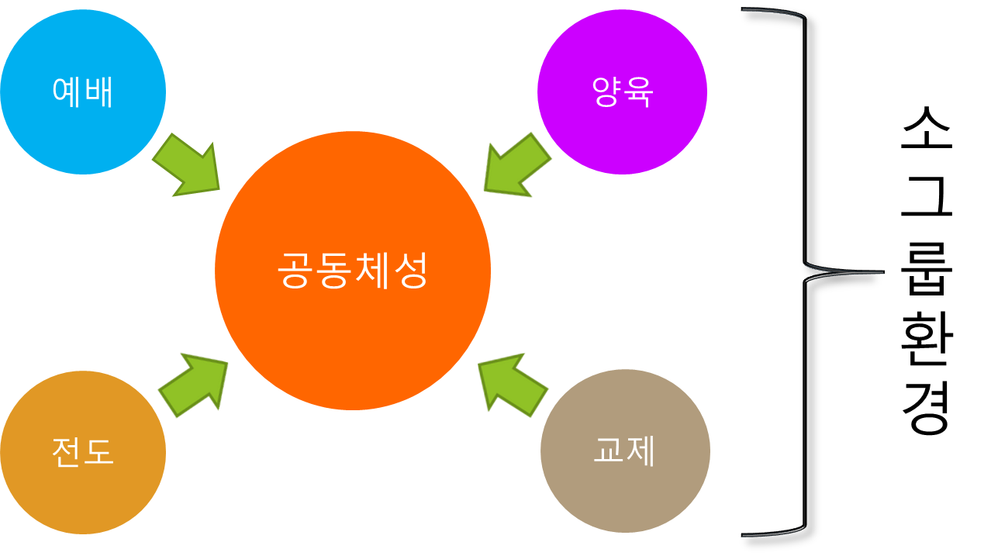

Slide 19
Think 7
건강한 교회 공동체와 부흥

Slide 20

부흥은 목적이 아니라 결과다.
2. 교회 사역의 목적은 공동체성의 회복이다.
3. 공동체성 강화는 소그룹 환경 속에서만 가능하다.
4. 소그룹의 기능(예배, 양육, 교제, 전도) 강화하면 공동체성은 자연히 강화된다.
5. 교회 공동체의 본질적 사명은 제자이지 않고는 논하기 어렵다.
6. 제자는 소그룹 환경 속에서 공동체성을 드러내는 자이어야 한다.
7. 부흥은 하나님과 교회 공동체의 이야기다.

